Slide 1
جشنواره کارآفرینی
آموزش سواد مالی به هدف آموزان
کسب در آمد- خرج و برج- پس انداز- سرمایه گذاری- بخشش - وام/بدهی
مجتمع آموزشی فرهنگی هدف
جشنواره کارآفرینی
واحدآموزش خانواده
www.hadafshiraz.com

Slide 2
جشنواره کارآفرینی
جشنواره کارآفرینی
واحدآموزش خانواده
مجتمع آموزشی فرهنگی هدف
www.hadafshiraz.com

Slide 3
تعامل خانه و مدرسه در تربیت سواد مالی هدف آموزان
یکی از مهم‌ترین اهداف تربیت فرزندان آماده کردن آن‌ها برای زندگی مستقل از والدین است.
خانه و مدرسه با آموزش مسائلی مانند شیوه‌های کسب درآمد، پس‌انداز، سرمایه‌گذاری، بودجه‌بندی و موارد دیگری از این دست می‌توانند مهارت‌های سواد مالی را به فرزندان خود آموخته و از امنیت مالی آن‌ها در آینده اطمینان حاصل کنند.
#آینده- را- باهدف-باید-ساخت
ما در مجتمع هدف بستری تحت عنوان جشنواره کارآفرینی مهیا کرده ایم و هدف آموزان بنا به تفاوت فردی خود از این جشنواره بهره و حظ کافی را خواهند برد.
جشنواره کارآفرینی
واحدآموزش خانواده
مجتمع آموزشی فرهنگی هدف
www.hadafshiraz.com

Slide 4
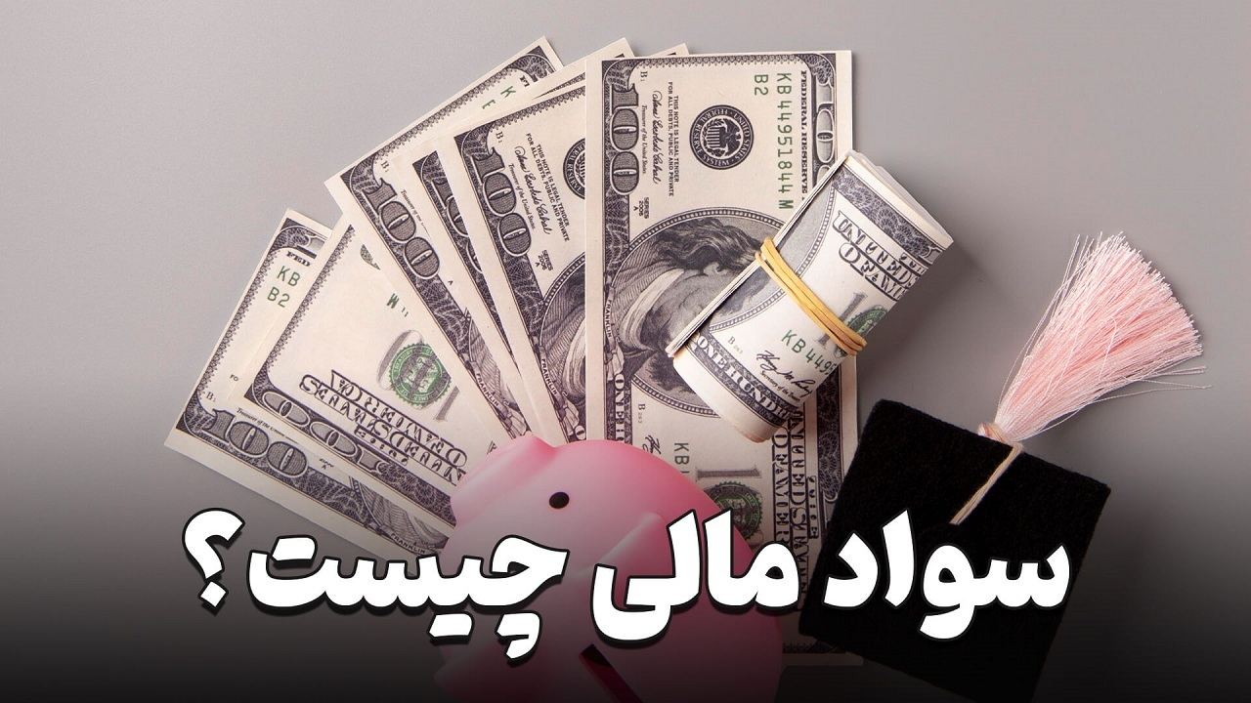
برخورداری از دانش و توانایی لازم برای مدیریت منابع مالی با کارایی بالا و در جهت تضمین رفاه در طول زندگی
طبق تعریف بالا برخورداری از دانش و توانایی به عنوان مقدمه ای بر مدیریت مالی را می توان چنین تعبیر کرد:
دانش قیاس، تفکر نقاد، قدرت نه گفتن، مهارت انتخاب کردن، پیامد انتخاب ، اندیشیدن و مهارت تفکر، شناخت پول، دانش چهار عمل اصلی ریاضی، مفهوم کسر، درصد و حساب و کتاب و...
رویکرد ساختگرایی، کلاس فبک، مهارت زندگی، مدرسه کیفی و نشست های کلاسی، سیستم پیامد مدرسه هدف و... زیرساخت لازم تضمین رفاه در طول زندگی (مدیریت مالی) را فراهم می کند.
#مدرسه_را_زندگی_کن
جشنواره کارآفرینی
واحدآموزش خانواده
مجتمع آموزشی فرهنگی هدف
www.hadafshiraz.com

Slide 5
از چه سنی آموزش سواد مالی را آغاز کنیم؟
یادگیری یک خط پایان ندارد بلکه یک هم طولی معناداری وجود دارد.
بگذارید با یک مثال برای شما شفاف تر کنیم!
فرزند شما در کلاس اول ابتدایی الگو را فرا می گیرد، در کلاس دوم ، سوم تا کلاس اول با ششم یکسان است! به این ارتباط بین مطالبششم همچنان الگو را در مبحث ریاضی دارد! اما این بدان معنا نیست که الگویابی در یادگیری هم طولی می گویند.
مهارت نه گفتن، تفکر نقاد، مهارت کنترل خشم، حساب و کتاب ، یادگیری زبان و ... هم طول هستند و کودک ذره ذره رشد می کند. درواقع می توان گفت:
یادگیری دفعتی و یک شبه نیست!
پس برای کسب دانش سواد مالی نیز باید مستمر بوده و با یک کلاس و یک دوره یاددهی –یادگیری ختم نمی شود.
جشنواره کارآفرینی
واحدآموزش خانواده
مجتمع آموزشی فرهنگی هدف
www.hadafshiraz.com

Slide 6
از چه سنی آموزش سواد مالی را آغاز کنیم؟
آموزش سواد مالی به کودکان با اولین سوال مربوط به پول آغاز می‌شود. به‌عنوان مثال اگر هنگام خرید در سوپرمارکت درخواست خرید خوراکی را می‌کنند که در لیست خرید شما نبود، یعنی زمان شروع آموزش‌های مالی فرا رسیده است. علاوه بر این، تماشای بازی بچه‌ها نیز می‌تواند نشان‌دهنده سوالاتی باشد که در ذهن دارند. مثلا اگر دیدید فرزندتان در بازی نقش فروشنده را بازی می‌کند یعنی ذهن او در حال جستجو درباره مفهوم پول و مسائل مالی است و هر چه این آموزش‌ها را زودتر شروع کنید، فرزندتان زمان بیشتری برای تمرین و کسب مهارت خواهد داشت.
با این‌حال در نظر داشته باشید، اگر این آموزش‌ها را از سنین پایین شروع نکرده‌اید نیز ایرادی ندارد؛ آموزش سواد مالی به نوجوانان نیز به اندازه آموزش‌های دوران کودکی اهمیت دارد و هر زمانی که شروع کنید، می‌توانید نتایج بسیار خوبی بگیرید و ما در مجتمع هدف همگام و همراه شما هستیم.
جشنواره کارآفرینی
واحدآموزش خانواده
مجتمع آموزشی فرهنگی هدف
www.hadafshiraz.com

Slide 7
مولفه های سواد مالی؟
بخشش
کسب در آمد
خرج و برج
خرید
پس انداز
سرمایه گذاری
وام/بدهی
جشنواره کارآفرینی
واحدآموزش خانواده
مجتمع آموزشی فرهنگی هدف
www.hadafshiraz.com

Slide 8
مولفه های سواد مالی؟
بخشش
کسب در آمد
خرج و برج
خرید
پس انداز
سرمایه گذاری
وام/بدهی
جشنواره کارآفرینی
واحدآموزش خانواده
مجتمع آموزشی فرهنگی هدف
www.hadafshiraz.com

